Slide 1
Introduzione al degassaggio

Slide 2
Sorgenti di carico gassoso
Gas iniziale
Rimozione della pressione atmosferica;
Inizialmente dominante;
Gas di Processo
Utilizzato per innescare fenomeni;
Contributo dominante;
Bisogna conoscere il flusso;
Perdite di Tenuta
Idealmente la tenuta è perfetta, ma ci sono difetti;
Difetti nelle pareti, nelle tenute, nelle valvole;
Volumi intrappolati sono fughe virtuali;
Riflusso o Back-Streaming
Processo di migrazione contrario al pompaggio;
Effetto minimo;
Può essere ridotto con schermi, trappole, …
Degassaggio dei materiali
Può essere il contributo più importante;
Difficile da stimare e da contrastare;
Include la permeazione delle pareti;

Slide 3
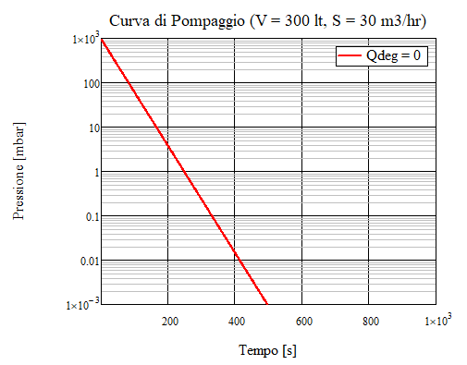
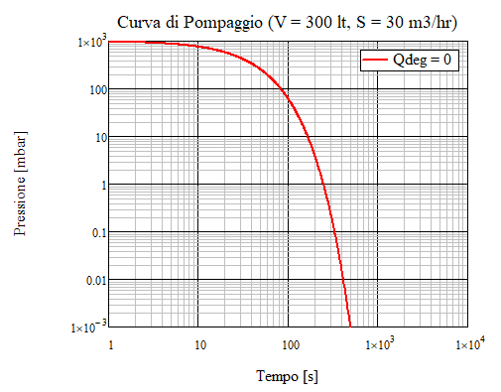


Gas iniziale
Grafico Log-Lineare
Grafico Log-Log
La diminuzione della pressione è dovuta alla velocità della pompa S e al volume V della camera secondo la costante di tempo:
$$P\left(t\right)=P_{0}∙e^{−\frac{t}{τ}}$$
$$τ=\frac{V}{S}$$
Decadimento esponenziale
Costante di tempo

Slide 4
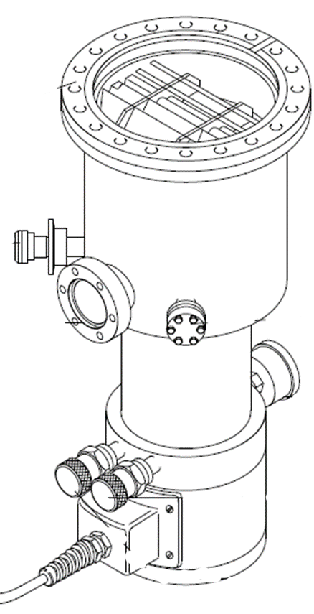


Efficienza di cattura di una pompa (coefficiente Ho)
Probabilità di pompaggio o fattore Ho è data dal rapporto:
J_{H2O} = 14.7 lt/s-cm2
J_{H2O} = 0.05 lt/s-cm2
$$P_{Ho}=\frac{S}{S_{0}}$$
$$S_{0}=\frac{\overline{c}}{4}A_{p}$$
Velocità di pompaggio S₀ per un gas con velocità media c di un apertura di area A, senza nessun riflusso
J_{H2} = 44 lt/s-cm2
J_{H2} = 37 lt/s-cm2
Esempio pompa criogenica
Flangia DN 200 CF
S_{H2O} = 4600 lt/s
S_{H2} = 2200 lt/s
Usando la PM dei gas a 20°C, d = 200mm, J = c/4, S₀ = J A_{p} si ottiene :
J_{H2O}=14.7 lt/s-cm² → S_{0,H2O} = 4616 lt/s → P_{Ho,H2O} = 99.7%
J_{H2} = 44 lt/s-cm² → S_{0,H2} = 13850 lt/s → P_{Ho,H2} = 15.9%

Slide 5
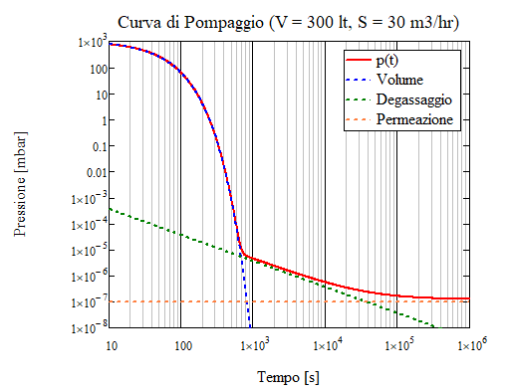



Sorgenti di Degassaggio
$$p\sim e^{−t/τ}$$
$$p\sim t^{−n}$$
$$p\sim p_{0}$$

Slide 6
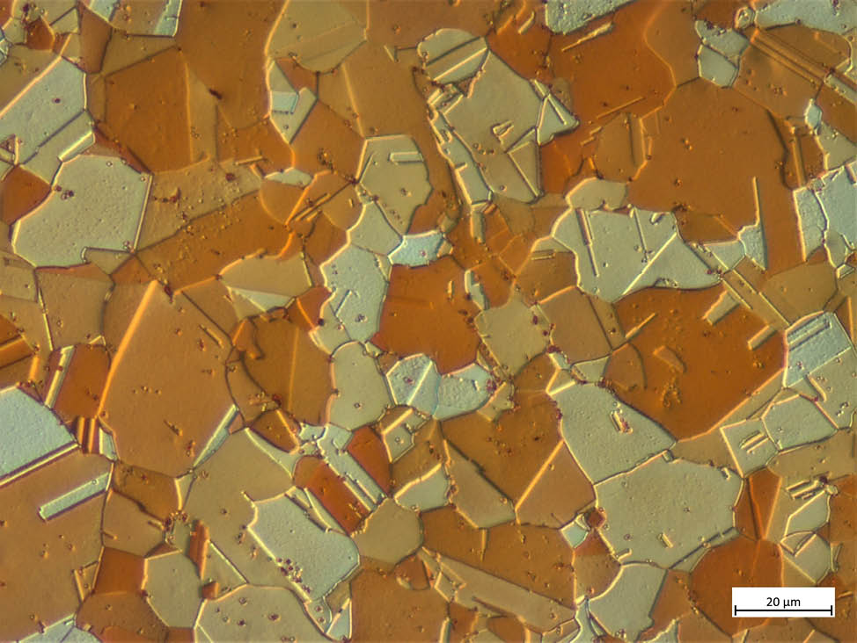
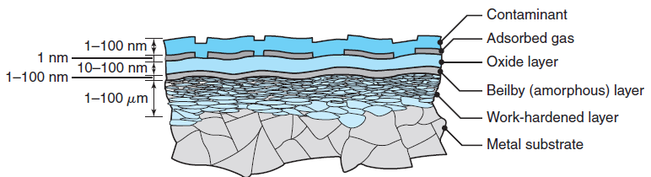
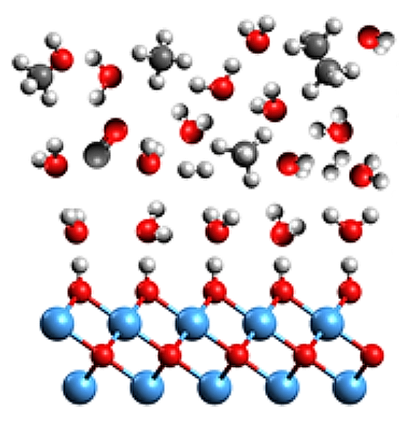
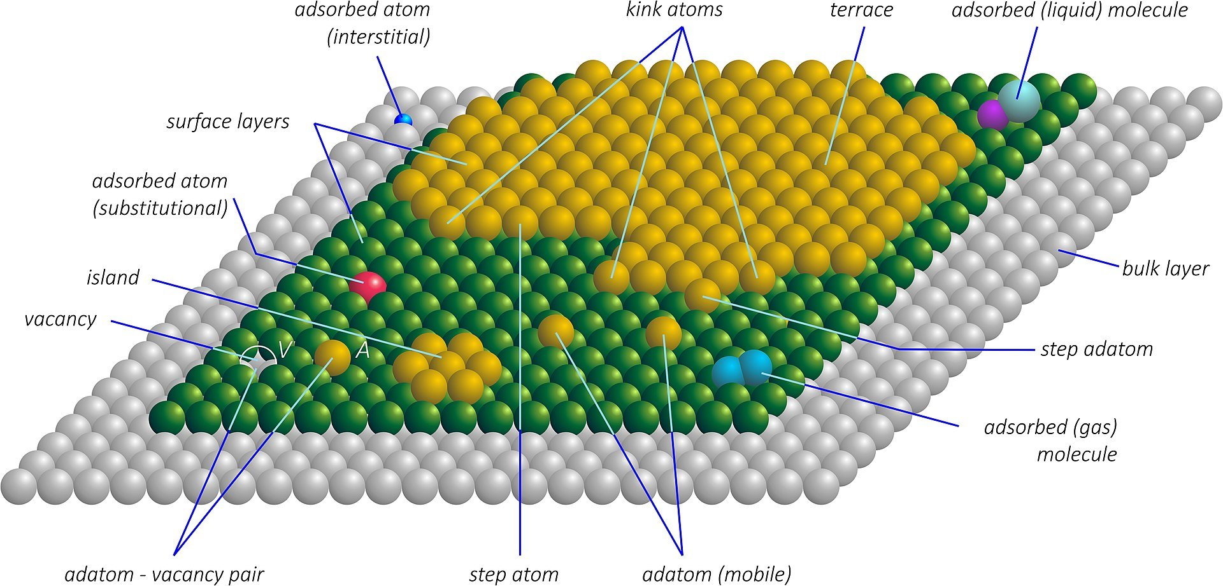
Schematizzazione della superficie di un metallo
specie debolmente assorbite
Superficie di rame (incisa chimicamente) per l’evidenziazione dei grani
molecole di acqua legate con legami forti
Strato di terminazione a perossidi
Ossido metallico

Slide 7
Interazione Gas-Superfice
Adsorbimento: fenomeno che fissa le molecole sulla superficie
Absorbimento: assorbimento diffuso delle molecole e in profondità del materiale
Assorbimento/Desorbimento riferite alle molecole sono dei fenomeni di trasporto generici
I fenomeni di adsorbimento o absorbimento sono accompagnati dalla formazione di legami tra molecole del gas e molecole della superficie che possono essere sia di natura chimica (chemiassorbimento) o fisica (fisisorbimento).

Slide 8
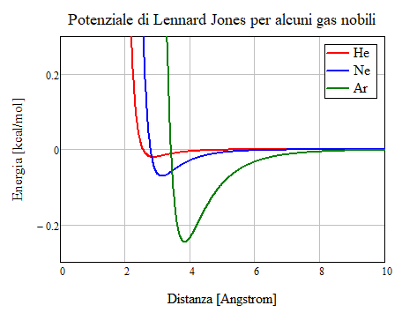

Forze di Dispersione (legame di Van der Waals)
Legame | Buca di potenziale [kcal/mol] | Distanza [Angstrom] | Temperatura Ebollizione @1atm [K]
He-He | 0.020 | 2.86 | 4.2
H₂-H₂ | 0.073 | 3.28 | 20.4
Ne-Ne | 0.071 | 3.12 | 27.3
N₂-N₂ | 0.182 | 4.12 | 77.4
CO-CO | 0.219 | 4.02 | 81.9
Ar-Ar | 0.246 | 3.83 | 87.4
CH₄-CH₄ | 0.272 | 4.28 | 111.7
$R T\sim 0.6\frac{kcal}{mol}$ a 20°C

Slide 9
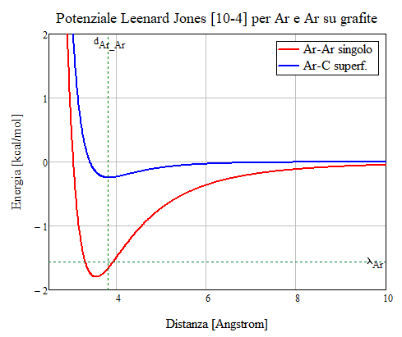
Assorbimento fisico su una superficie
Non c’è alcun scambio di elettroni o dissociazione
Una specie gassosa è soggetta a molte forze quando si avvicina a una superficie;
Si crea una buca di potenziale più profonda [1-5 kcal/mol];
Dipende dalla specie chimica della superficie e dal grado di saturazione;
Ad esempio l’Argon gassoso è più stabile su una superficie di grafite, rispetto ad uno strato di argon condensato;

Slide 10
Assorbimento chimico su una superficie
Potenziale LJ 10-4
N_{surf} = 10¹⁵ at/cm²
q_{c} = 2 kcal/mol
q_{p} = 0.1 kcal/mol
Z_{c} = 6 Angstrom
Z_{p} = 12 Angstrom
Ci sono scambi di elettroni o dissociazione
C’è una prima buca di potenziale di fisisorbimento
Si crea una buca di potenziale più profonda [10-200 kcal/mol];
Proprietà | Fisiadsorbimento | Chemiadsorbimento
Tipo di interazione | Legame di Van der Waals a lungo raggio (dipolo) | Legame chimico per ibridizzazione degli orbitali elettronici
Energia di legame (calore di adsorbimento q) | 1-5 kcal/mol e dipende dalla massa, dalla polarità e dalla polarizzabilità | 10-200 kcal/mol e dipende dal tipo e forza del legame chimico
Distanza dalla superficie | 1-3 Angstrom | 3-10 Angstrom
Specificità del materiale | Dipendenza debole | Dipendenza forte
Altre proprietà | Non dissociativo, reversibile, veloce | Le molecole devono dissociarsi (o riorganizzarsi), la velocità dipende dall’energia di attivazione
Molecola Chemiadsorbita
Molecola Fisioadsorbita

Slide 11
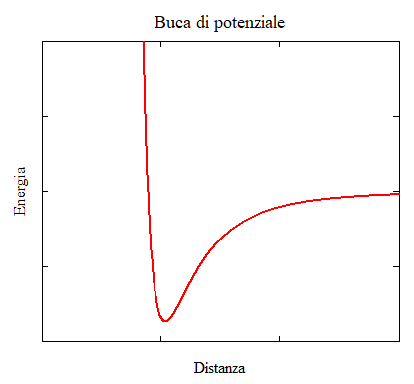

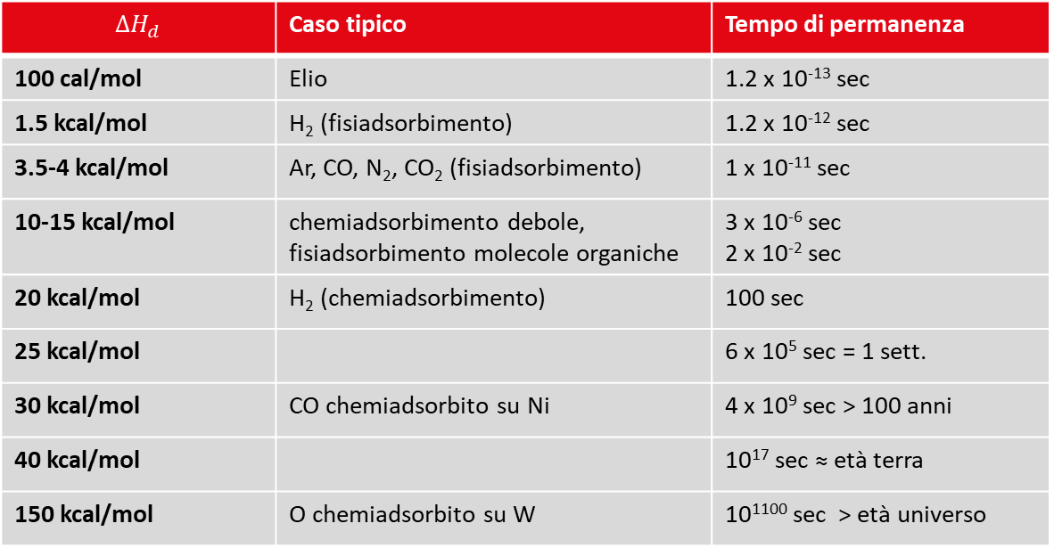

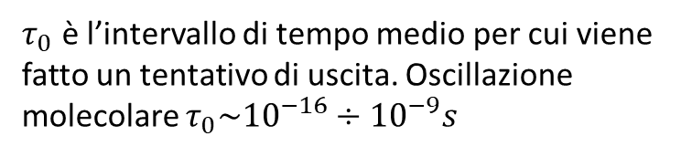
Tempo Medio di Permanenza
Tempo di permanenza (o tempo di soggiorno) in una buca di potenziale è:
$$τ_{d}=τ_{0} e^{\frac{ΔH_{d}}{R T}}$$
$τ_{0}$ è l’intervallo di tempo medio per cui viene fatto un tentativo di uscita. Oscillazione molecolare $τ_{0}\sim {10}^{−16}÷{10}^{−9}s$
$R T\sim 0.6\frac{kcal}{mol}$ a 20°C
$$ΔH_{d}$$ | Caso tipico | Tempo di permanenza
100 cal/mol | Elio | 1.2 x 10⁻¹³ sec
1.5 kcal/mol | H₂ (fisiadsorbimento) | 1.2 x 10⁻¹² sec
3.5-4 kcal/mol | Ar, CO, N₂, CO₂ (fisiadsorbimento) | 1 x 10⁻¹¹ sec
10-15 kcal/mol | chemiadsorbimento debole, fisiadsorbimento molecole organiche | 3 x 10⁻⁶ sec 2 x 10⁻² sec
20 kcal/mol | H₂ (chemiadsorbimento) | 100 sec
25 kcal/mol |  | 6 x 10⁵ sec = 1 sett.
30 kcal/mol | CO chemiadsorbito su Ni | 4 x 10⁹ sec > 100 anni
40 kcal/mol |  | 10¹⁷ sec ≈ età terra
150 kcal/mol | O chemiadsorbito su W | 10¹¹⁰⁰ sec > età universo
ΔH_{d}
Modello ideale
T = 300K
τ₀ = 10⁻¹³ s

Slide 12
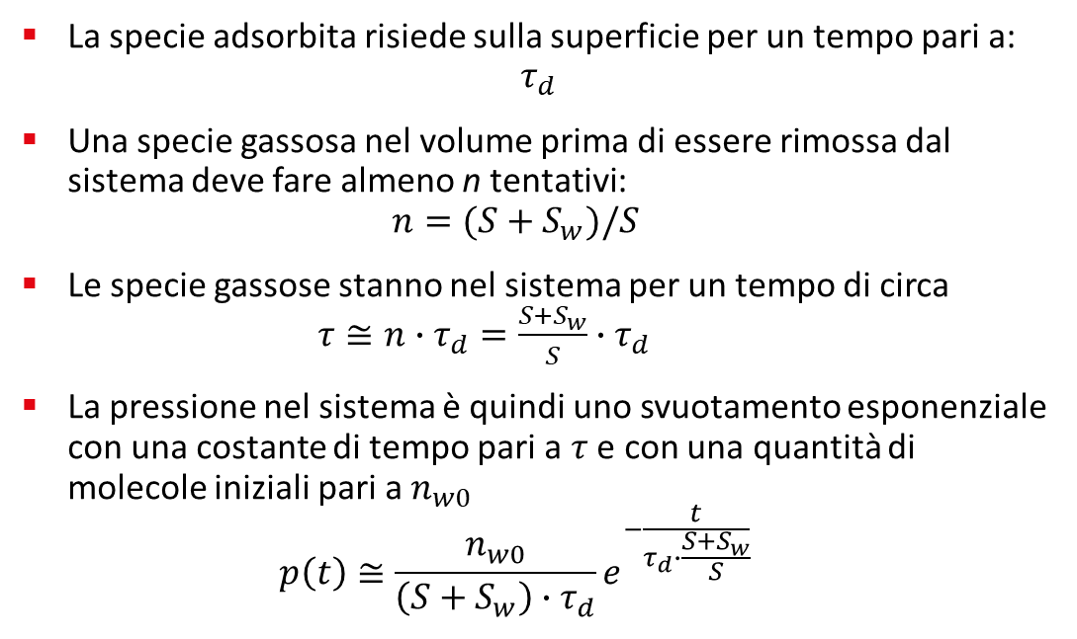
Soluzione Analitica Semplificata
La specie adsorbita risiede sulla superficie per un tempo pari a:
$τ_{d}$
Una specie gassosa nel volume prima di essere rimossa dal sistema deve fare almeno n tentativi:
$n=(S+S_{w})/S$
Le specie gassose stanno nel sistema per un tempo di circa
$τ≅n∙τ_{d}=\frac{S+S_{w}}{S}∙τ_{d}$
La pressione nel sistema è quindi uno svuotamento esponenziale con una costante di tempo pari a $τ$ e con una quantità di molecole iniziali pari a $n_{w0}$
$p\left(t\right)≅\frac{n_{w0}}{\left(S+S_{w}\right)∙τ_{d}}e^{−\frac{t}{τ_{d}∙\frac{S+S_{w}}{S}}}$
Le molecole sono tanto più difficili da rimuove quanto più è profonda la buca di potenziale e tanto più è probabile che la superficie catturi la specie gassosa

Slide 13









Semplice Modello Matematico per il Degassaggio
$$Q_{d}\left(t\right)−p\left(t\right) S−Q_{w}\left(t\right)=V \frac{dp}{dt}$$
Equazione del volume
$$−Q_{d}\left(t\right)+Q_{w}\left(t\right)=\frac{dn_{w}}{dt}$$
Equazione della superficie
$$Q_{d}\left(t\right)$$
$$Q_{w}(t)$$
$$Q_{d}(t)=\frac{n_{w}(t)}{τ_{d}}$$
$$τ_{d}=τ_{0} e^{\frac{ΔH_{d}}{R T}}$$
Degassaggio
$$Q_{w}(t)=p\left(t\right) S_{w}$$
$$S_{W}=α\frac{\overline{v}}{4}A$$
Adsorbimento
$V,A,T$ volume e area e temperatura del sistema
$n_{w}\left(t\right)$ #molecole della specie gassosa alla superficie
$S_{w}$ velocità di pompaggio (adsorbimento) della superficie
$$Q_{pV}=p\left(t\right) S$$
$α$ fattore di incollaggio
$τ_{d}$ tempo medio di permanenza
$ΔH_{d}$ barriera energetica per degassaggio

Slide 14
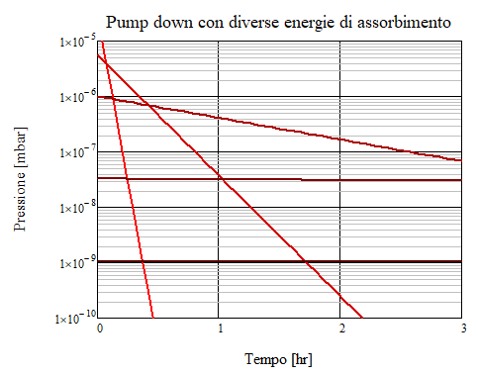
Pompaggio con strato di adsorbato a diverse energie
Parametri modello ideale
Gas = H₂O @ 20°C
V = 1 lt
A = 100 cm²
S = 1 lt/s
α = 1 (prob. Assorbimento)
τ₀ = 10⁻¹³ s
n_{w}(0) = 1 monolayer (10¹⁵ at/cm²)
ΔH_{d} = 18 kcal/mol
ΔH_{d} = 20 kcal/mol
Specie gassose con energia bassa degassano presto
Specie gassose con energia alta non contribuiscono alla pressione
Energie intermedie 15-25 kcal/mol contribuiscono a una discesa lenta della pressione
ΔH_{d} = 16 kcal/mol
ΔH_{d} = 17 kcal/mol
ΔH_{d} = 22 kcal/mol
Acqua su acciaio inox e alluminio ha energie 19-23 kcal/mol
E’ il maggior contributo durante il pompaggio

Slide 15
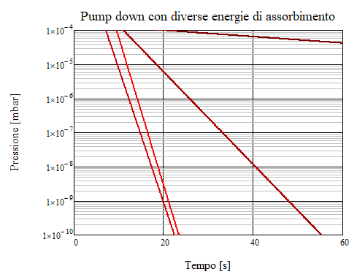
Effetto della temperatura sul degassaggio
Parametri modello ideale
Gas = H₂O @ 230°C
V = 1 lt
A = 100 cm²
S = 1 lt/s
α = 1 (prob. Assorbimento)
τ₀ = 10⁻¹³ s
n_{w}(0) = 1 monolayer (10¹⁵ at/cm²)
ΔH_{d} = 26 kcal/mol
ΔH_{d} = 17 kcal/mol
ΔH_{d} = 23 kcal/mol
ΔH_{d} = 20 kcal/mol
Aumentando la temperatura del sistema si accorcia il tempo medio di permanenza
Anche specie gassose con energie elevate hanno una maggiore probabilità di essere rimosse dal sistema
Desorbimento è indotto da una fonte di energia esterna

Slide 16
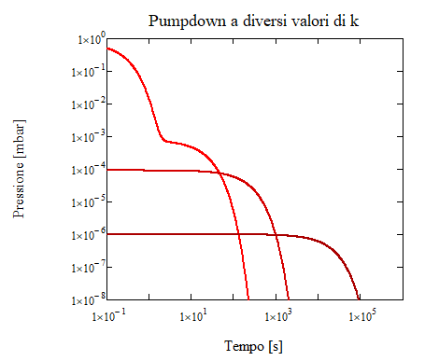

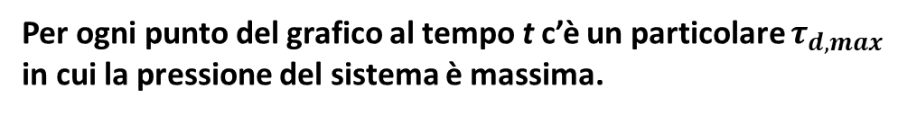
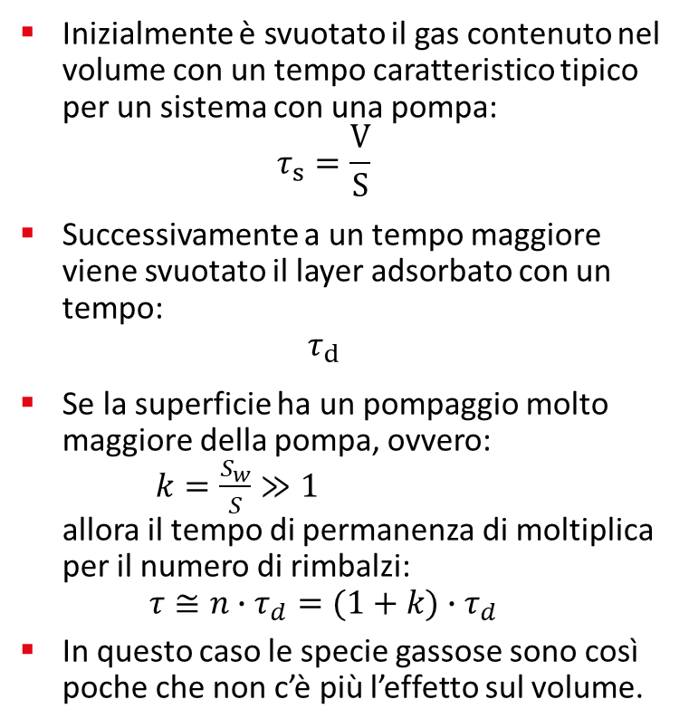




Andamento della pressione nel tempo (1/2)
Inizialmente è svuotato il gas contenuto nel volume con un tempo caratteristico tipico per un sistema con una pompa:
$τ_{s}=\frac{V}{S}$
Successivamente a un tempo maggiore viene svuotato il layer adsorbato con un tempo:
$τ_{d}$
Se la superficie ha un pompaggio molto maggiore della pompa, ovvero: $k=\frac{S_{w}}{S}≫1$
allora il tempo di permanenza di moltiplica per il numero di rimbalzi:
$τ≅n∙τ_{d}=(1+k)∙τ_{d}$
In questo caso le specie gassose sono così poche che non c’è più l’effetto sul volume.
Parametri modello ideale
T = 20°C
V = 5 lt
A = 1 m²
S = 20 lt/s
τ₀ = 10⁻¹³ s
n_{w}(0) = 1 monolayer (10¹⁵ at/cm²)
$$τ_{s}$$
k = 0.001
$$τ_{d}$$
k = 10
$$\left(1+k\right)τ_{d}$$
k = 1000
$$τ_{d,max}≪1$$
Per ogni punto del grafico al tempo t c’è un particolare $τ_{d,max}$ in cui la pressione del sistema è massima.
$$τ_{d,max}≫1$$

Slide 17

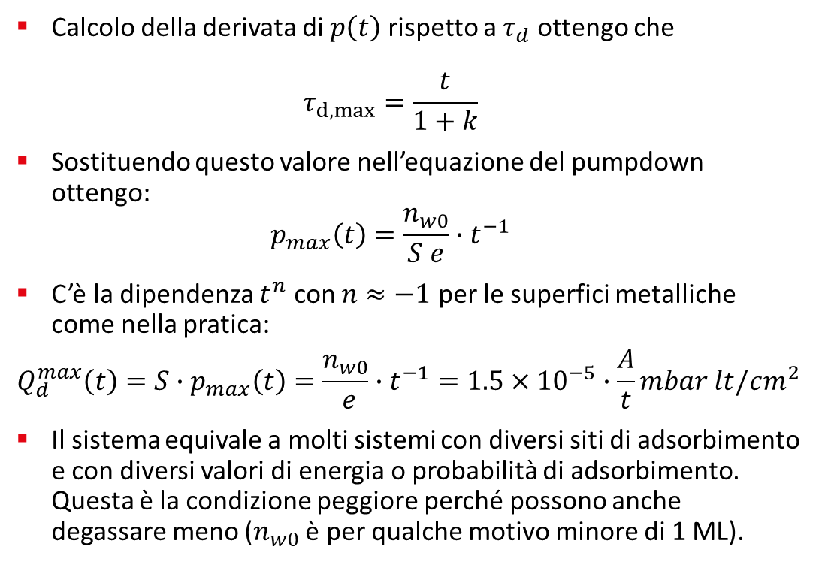
Andamento della pressione nel tempo (2/2)
Calcolo della derivata di $p\left(t\right)$ rispetto a $τ_{d}$ ottengo che
$τ_{d,max}=\frac{t}{1+k}$
Sostituendo questo valore nell’equazione del pumpdown ottengo:
$p_{max}\left(t\right)=\frac{n_{w0}}{S e}∙t^{−1}$
C’è la dipendenza $t^{n}$ con $n≈−1$ per le superfici metalliche come nella pratica:
$$Q_{d}^{max}\left(t\right)=S∙p_{max}\left(t\right)=\frac{n_{w0}}{ e}∙t^{−1}={1.5×10}^{−5}∙\frac{A}{t}mbar lt/cm^{2}$$
Il sistema equivale a molti sistemi con diversi siti di adsorbimento e con diversi valori di energia o probabilità di adsorbimento. Questa è la condizione peggiore perché possono anche degassare meno ($n_{w0}$ è per qualche motivo minore di 1 ML).
k = 0.001
$$t_{max}$$
k = 10
k = 1000
Parametri modello ideale
T = 20°C
V = 5 lt
A = 1 m²
S = 20 lt/s
τ₀ = 10⁻¹³ s
n_{w}(0) = 1 monolayer (10¹⁵ at/cm²)
$$τ_{d,max}≪1$$
$$τ_{d,max}≫1$$

Slide 18
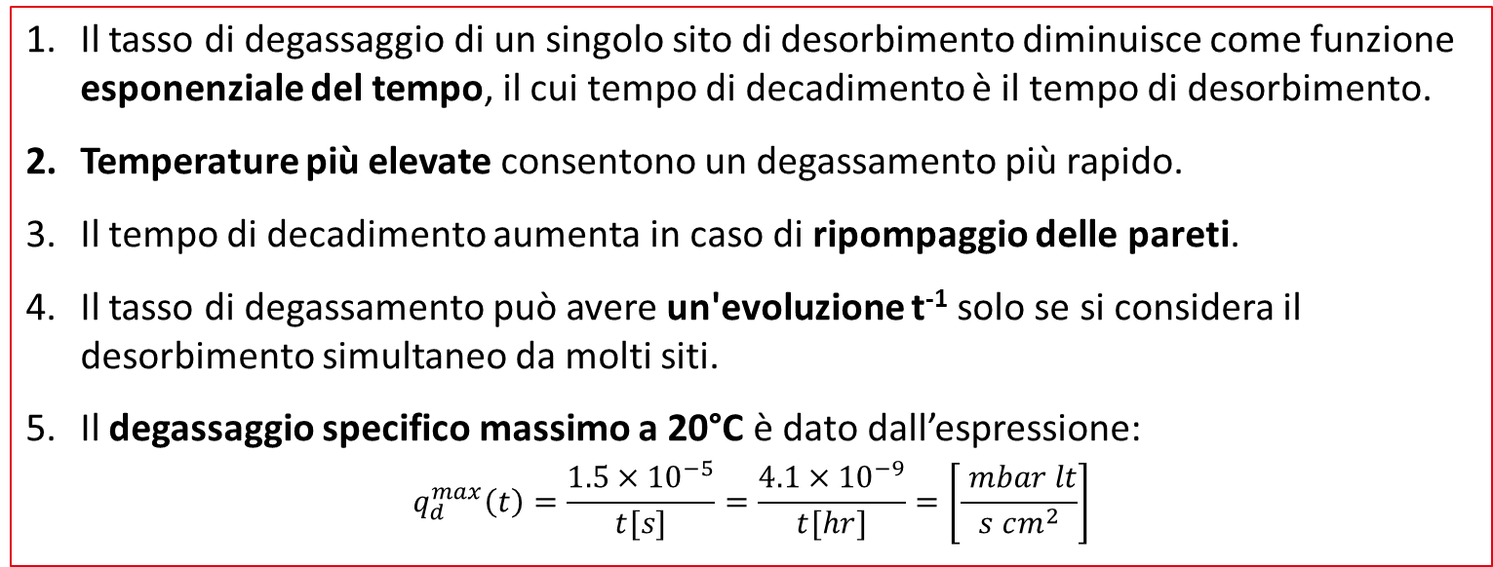
Semplice Modello Matematico per il Degassaggio
I semplici modelli presentati suppongono la presenza di un singolo sito di desorbimento o la coesistenza di molti siti di desorbimento completamente indipendenti.
Inoltre, quando si considera il riassorbimento, la velocità di pompaggio della parete viene assunta costante.
Sono necessari modelli molto più complicati per tenere conto della velocità di pompaggio variabile della parete e dell'interdipendenza della popolazione dei diversi siti di adsorbimento.
Tuttavia, le caratteristiche essenziali del desorbimento sono già considerate dai modelli più semplici:
Il tasso di degassaggio di un singolo sito di desorbimento diminuisce come funzione esponenziale del tempo, il cui tempo di decadimento è il tempo di desorbimento.
Temperature più elevate consentono un degassamento più rapido.
Il tempo di decadimento aumenta in caso di ripompaggio delle pareti.
Il tasso di degassamento può avere un'evoluzione t⁻¹ solo se si considera il desorbimento simultaneo da molti siti.
Il degassaggio specifico massimo a 20°C è dato dall’espressione:
$q_{d}^{max}\left(t\right)=\frac{{1.5×10}^{−5}}{t[s]}=\frac{{4.1×10}^{−9}}{t[hr]}=\left[\frac{ mbar lt}{s cm^{2}}\right]$

Slide 19
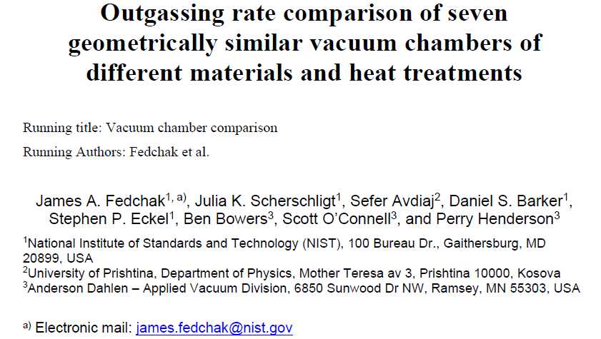
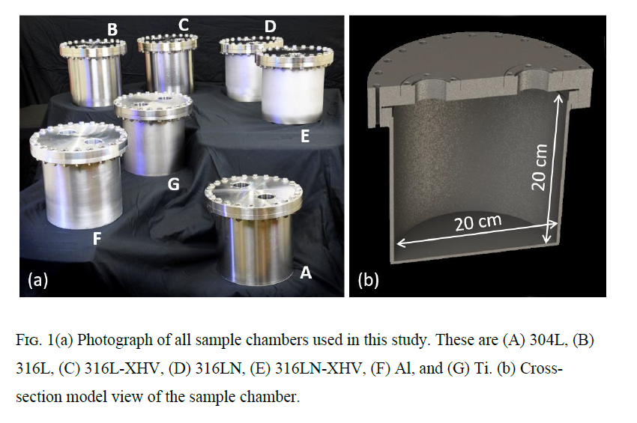
Misure di degassaggio per alcuni materiali

Slide 20
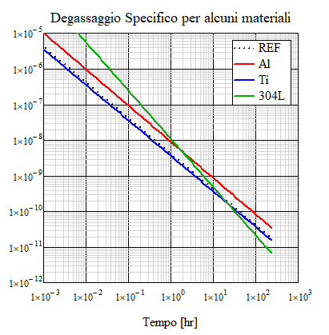
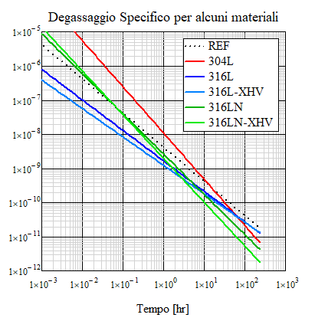
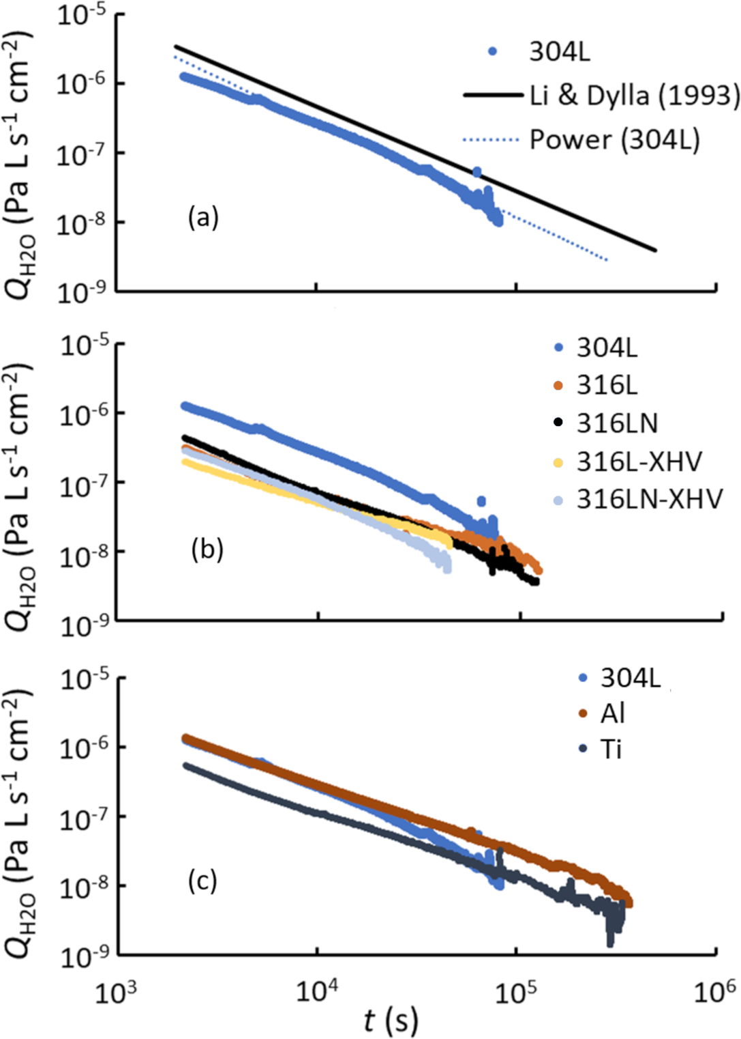
Evoluzione del degassaggio di H2O in funzione del tempo
q [mbar lt/s-cm2]
Titanio e Alluminio sono eccellenti materiali in termini di degassaggio
Tra gli acciai il 316L è il 316LN sono migliori del 304L per t<10hr
L’effetto del trattamento di Vacuum Firing non è particolarmente significativo per il desorbimento dell’acqua.

Slide 21
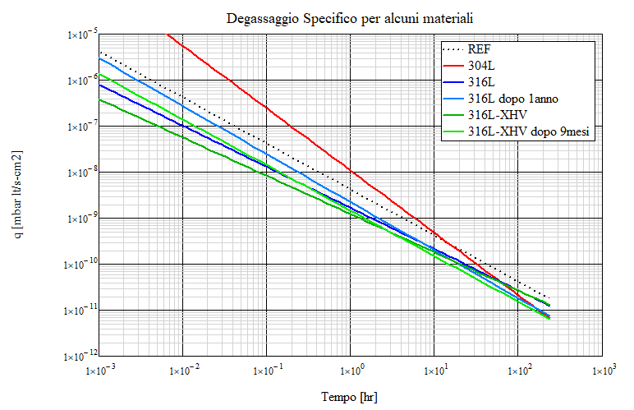
Effetto dell’esposizione all’ambiente sul degassaggio dell’acqua
Camera stoccata in condizioni normali per un tempo lungo. Si presume 30%-50% RH
Peggioramento per tempi corti di pompaggio;
Per tempi lunghi le curve si equivalgono.

Slide 22
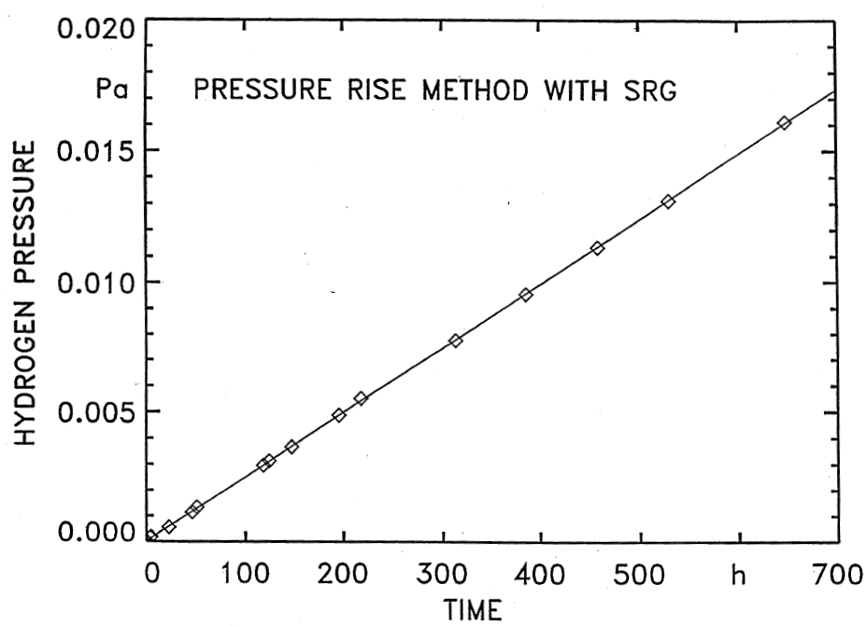
Degassaggio dell’idrogeno dai metalli
Aumento della pressione per un test di risalita, dopo alcuni trattamenti termici per eliminare H2O.
Una volta ridotto in modo significativo il degassamento del vapore acqueo, l'idrogeno molecolare diventa la principale specie degassata nei metalli.
Il degassaggio è dovuto principalmente alla diffusione spontanea e alla ricombinazione sulla superficie dell'idrogeno atomico disciolto nella massa.
In generale, il tasso di degassaggio dell'idrogeno non dipende dalla durata del pompaggio e una riduzione irreversibile del suo valore si ottiene riscaldando il recipiente sotto vuoto o in aria.
Fattore di incollaggio è circa nullo e l’idrogeno non viene riassorbito. L’esposizione all’aria ricarica la superficie di acqua, ma non di idrogeno.
Degassaggio costante nel tempo;
Cinetica Limitata dalla Diffusione (alta conc.)
Cinetica Limitata dalla Ricombinazione (bassa conc.)
D: rateo di diffusione nel materiale
ν_{θ}: rateo di desorbimento
ν_{s}: rateo di assorbimento
K_{θ}: rateo di desorbimento

Slide 23
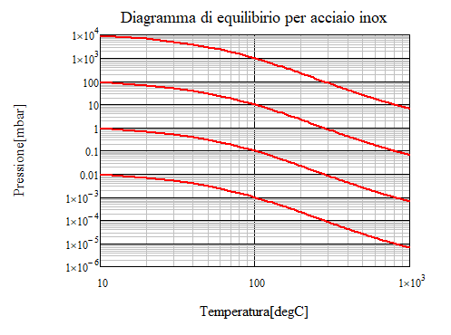
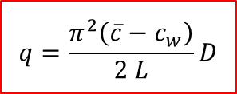




Idrogeno nell’acciaio
Dissoluzione accompagnata da dissociazione
$$H_{2}\left(g\right)⇄2 H (s)$$
Fornace a gas
a 1000°C
1 ppm p/p
Legge di Sieverts predice la concentrazione
$$c\left({P_{H}}_{2},T\right)=K_{s}(T)\sqrt{P_{H_{2}}}$$
0.1 ppm p/p
0.01 ppm p/p
Costante di equilibrio termicamente attivata
Forno HV a 950°C
$$K_{s}\left(T\right)=K_{0}⋅e^{−\frac{E_{s}}{2 k_{B}T}}$$
0.001 ppm p/p
Concentrazioni in unità pratiche
$$c\left({P_{H}}_{2},T\right)[\frac{mbar lt \left(H_{2}\right)}{cm^{3}}]≅9.7×{10}^{−2}\sqrt{P_{H_{2}}[mbar]}⋅e^{−\frac{1323}{T[K]}}$$
ambiente
In 1cm³ di acciaio 1 ppm p/p di H₂ → 56 ppm at/at
→ 8 µmol
→ 0.1 mbar lt
$$q=\frac{π^{2}\left(\overline{c}−c_{w}\right)}{2 L}D$$
Degassaggio parete sottile

Slide 24
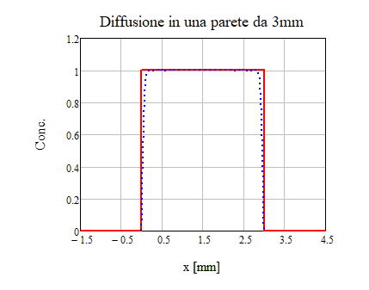
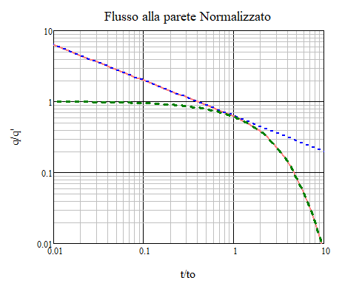

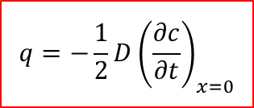

Diffusione dell’idrogeno nell’acciaio
$$D\frac{∂^{2}c}{∂x^{2}}=\frac{∂c}{∂t}$$
Equazione della diffusione
$$q=−\frac{1}{2}D{\left(\frac{∂c}{∂t}\right)}_{x=0}$$
Degassaggio specifico alla superficie
$$q′=\frac{{4 D c}_{0}}{d}$$
Lastra uniformemente concentrata con continuo svuotamento
c = c₀ per 0 ≤ x ≤ d con t = 0
c = 0 per x = 0 e x = d con t > 0

Slide 25

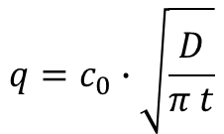
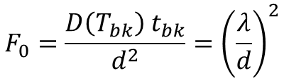

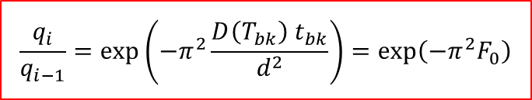


Degassaggio dell’idrogeno nell’acciaio
Ci sono due andamenti limite
Tempo caratteristico
$$t_{o}=0.05\frac{d^{2}}{D}$$
$$q=c_{0}∙\sqrt{\frac{D}{π t}}$$
t < t_{o} (degassaggio con parete semi infinita)
$$q=q′e^{−π^{2}\frac{D t}{d^{2}}}$$
$$q′=\frac{{4 D c}_{0}}{d}$$
t > t_{o} (degassaggio con parete sottile)
Effetto dell’ i-esimo ciclo di degassaggio «rettangolare» alla temperatura T_{bk} e di durata t_{bk}
$$\frac{q_{i}}{q_{i−1}}=\exp\left(−π^{2}\frac{D\left(T_{bk}\right) t_{bk}}{d^{2}}\right)=\exp\left({−π}^{2}F_{0}\right)$$
Fattore di riduzione
$$F_{0}=\frac{D\left(T_{bk}\right) t_{bk}}{d^{2}}={\left(\frac{λ}{d}\right)}^{2}$$
Numero di Fourier
$$λ=\sqrt{D\left(T_{bk}\right) t_{bk}}$$
Lunghezza di migrazione dopo un bakeout

Slide 26
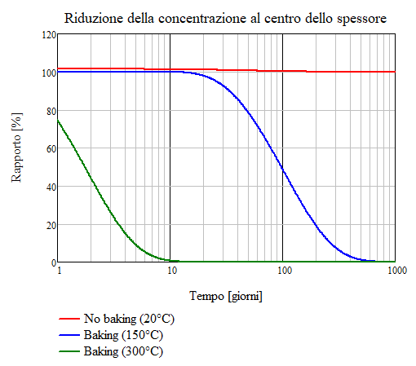
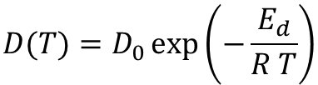
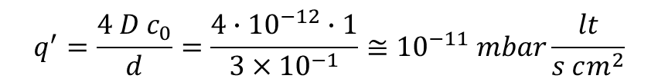


Esempio numerico di degassaggio dell’idrogeno
$$λ=\sqrt{D\left(T_{bk}\right) t_{bk}}$$
Migrazione di circa 3-4 μm in 24hr @ 20°C ≈ D = 10⁻¹² cm²/s
Concentrazione 10 wt ppm di H @ 20°C ≈ c₀ = 1 mbar lt/cm³
Spessore parete SS ≈ d = 3mm
$$q^{′}=\frac{{4 D c}_{0}}{d}=\frac{4∙{10}^{−12}∙1}{3×{10}^{−1}}≅{10}^{−11} mbar\frac{lt}{s cm^{2}}$$
Processo della diffusione è basato su una soglia energetica
$$D(T)=D_{0}\exp\left(−\frac{E_{d}}{R T}\right)$$
E_{d} = 12 kcal/mol (misurato nel 304L)
D₀ = 4.73x10⁻⁷ cm²/s
E’ considerato basso?
$R T\sim 0.6\frac{kcal}{mol}$ a 20°C
Migrazione di circa 1 mm in 24hr @ 300°C ≈ D = 10⁻⁷ cm²/s

Slide 27
Valori di degassaggio dell’idrogeno nei vari materiali

Slide 28
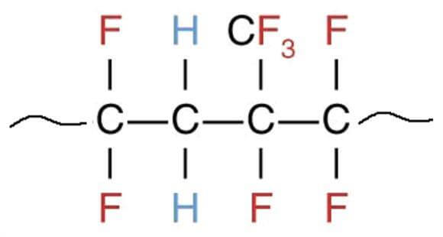
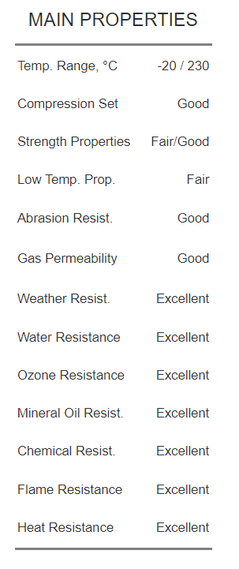
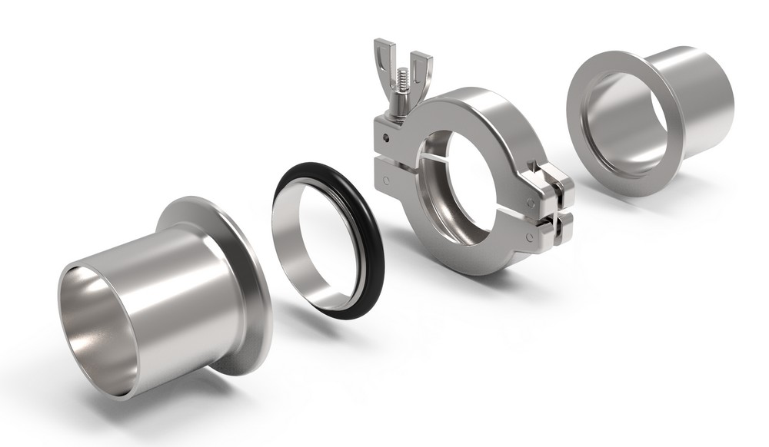
Degassaggio nei materiali plastici
Il degassaggio dei polimeri è molto più elevato di quello dei metalli. Per due ragioni:
un polimero contiene molti più gas di un metallo (SOLUBILITA’)
La mobilità dei gas nei polimeri è di ordini di grandezza superiore a quella dei metalli. (DIFFUSIONE)
I fluoroelastomeri o fluorocarburi (FKM), noti anche come Viton®, sono polimeri altamente fluorurati adatti all'uso continuo a temperature elevate. Sono disponibili diversi gradi, tra cui copolimeri e terpolimeri. I gradi più comuni sono costituiti da tetrafluoroetilene, esafluoropropilene e fluoruro di vinilidene.

Slide 29
Confronto del degassaggio specifico per alcuni materiali
10⁻⁵
Dipendenza Temporale
Desorbimento dell’acqua
Diffusione dal volume (limite)
10⁻⁶
Svuotamento del volume
Type III, plastics
10⁻⁷
Type II, plastics
Degassaggio Spec. [torr lt/s-cm²]
10⁻⁸
modello semplice per H2O
Type I, metals
10⁻⁹
0.1
1
10
Tempo [hr]

Slide 30
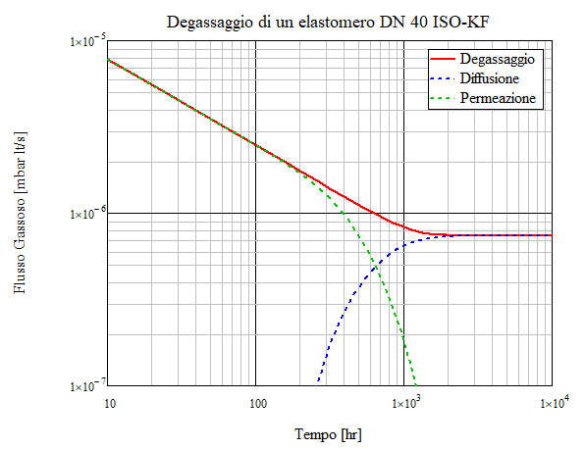
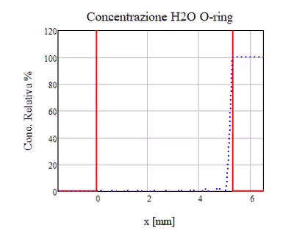
Comportamento di una guarnizione ISO-KF DN 40 in Viton

Slide 31
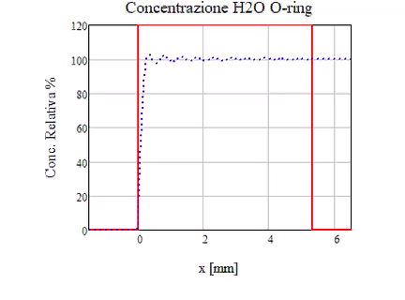
Comportamento di una guarnizione ISO-KF DN 40 in Viton

Slide 32


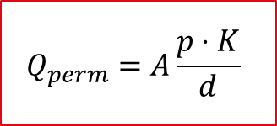

Permeazione nei materiali
Il fenomeno della permeazione è la penetrazione e il passaggio di gas attraverso il materiale, da un ambiente a pressione maggiore a uno a pressione minore.
Ad esempio, il passaggio attraverso i micropori o il materiale sinterizzato, anche se di solito la permeazione è considerata un processo a tre fasi e una combinazione di due effetti: la solubilizzazione e la diffusione.
1 mm
Il flusso di gas Q (mbar lt/s) che passa attraverso la lastra di area A è
$$Q_{perm}=K∙A∙\frac{p_{hi}^{n}−p_{lo}^{n}}{d}$$
n = 1 o 0.5 a seconda della dissociazione
Flusso per unità di area allo stato stazionario con n = 1 e p_{lo} ≈ 0
$$Q_{perm}=A\frac{p⋅K}{d}$$
^{Q}perm
1 m²
$$q_{perm}=c_{parete}\frac{D}{d}=\frac{s⋅p⋅D}{d}=\frac{p⋅K}{d}$$
Δp: 1 bar
$c_{parete}=s∙p$ Legge di Henry per la solubilità
Unità di misura
$K=s∙D$ Definizione di permeabilità
[cm²/s] = 10⁵ [mbar lt/s cm⁻² mm/m² bar^{-n}]

Slide 33
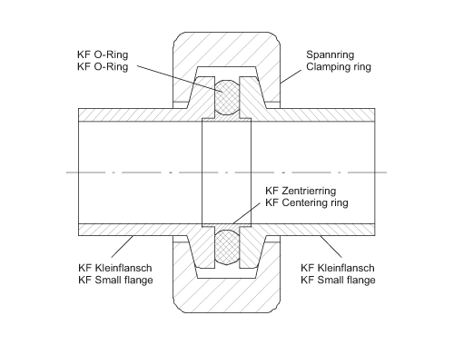



Esempio Numerico
h = 4mm
Flangia DN 40 ISO-KF con 50%RH
$$A=2π∙R_{medio}∙h=6 cm^{2}$$
$$K≈3×{10}^{−6}\frac{cm^{2}}{s}$$
R_{medio} = 48mm
$$p_{H2O,RH\%}=11.7 mbar$$
d = 5.3mm
$$Q_{perm}=K∙A∙\frac{p}{d}=3×{10}^{−6}∙6∙\frac{11.7}{0.53}∙{10}^{−3}≅4×{10}^{−7}mbar\frac{lt}{s}$$

Slide 34
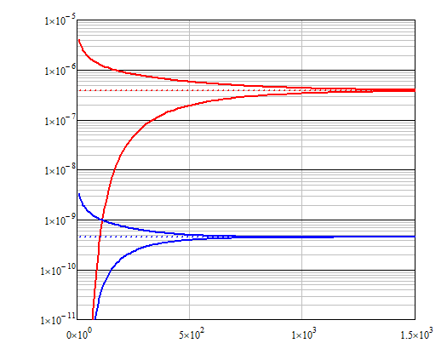
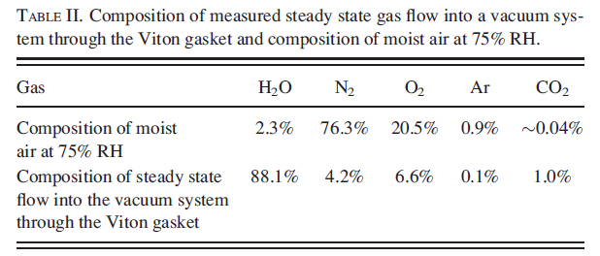
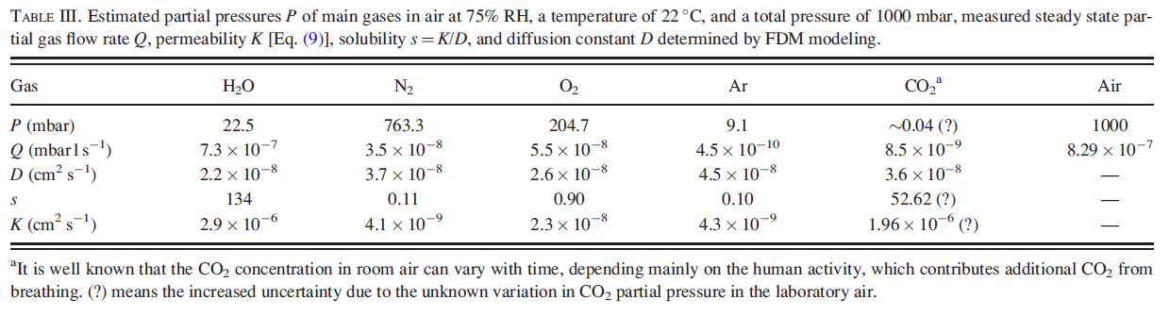
Transiente di Flusso
Grafico per RH%=50
4x10⁻⁶ mbar lt/s
Flusso Acqua
4x10⁻⁷ mbar lt/s
Degassaggio [mbar lt/s]
3.2x10⁻⁹ mbar lt/s
Flusso Argon
4x10⁻¹⁰ mbar lt/s
1 sett.
1 mese
2 mesi
Alta solubilità dell’acqua nel Viton
Tempo [hr]

Slide 35



Comportamento con la Temperatura
Confronto tra le stime
$$Q_{perm}^{(I)}=K∙A∙\frac{p}{d}≅4×{10}^{−7}mbar\frac{lt}{s}$$
K = 3x10⁻⁶ cm2/s
RH% = 50
$$Q_{perm}^{(II)}=K∙A∙\frac{p}{d}≅4×{10}^{−7}mbar\frac{lt}{s}$$
K = 4x10⁻⁸ cm2/s
p = 1000 mbar
Il grafico tiene conto di un RH%=50 per aria
4x10⁻³
4x10⁻⁸ cm²/s

Slide 36





Confronto con altri materiali
Dal grafico confrontiamo il dato a 10hr con le tabelle
$$\frac{Q_{perm}^{\left(I\right)}(10hr)}{A}≅\frac{{4×10}^{−6}mbar\frac{lt}{s}}{6 cm^{2}}=6.7×{10}^{−7}mbar\frac{lt}{s cm^{2}}$$
$$\frac{Q_{perm}^{\left(II\right)}(10hr)}{A}≅1.6×{10}^{−7}torr\frac{lt}{s cm^{2}}=2.1×{10}^{−7}mbar\frac{lt}{s cm^{2}}$$
$$\frac{Q_{perm}^{\left(III\right)}(??hr)}{A}≅4×{10}^{−7}mbar\frac{lt}{s cm^{2}}$$
t = 100 hr (?)
(Unità della tabella sono in mbar lt/s-cm²)

